Slide 1


Slide 2
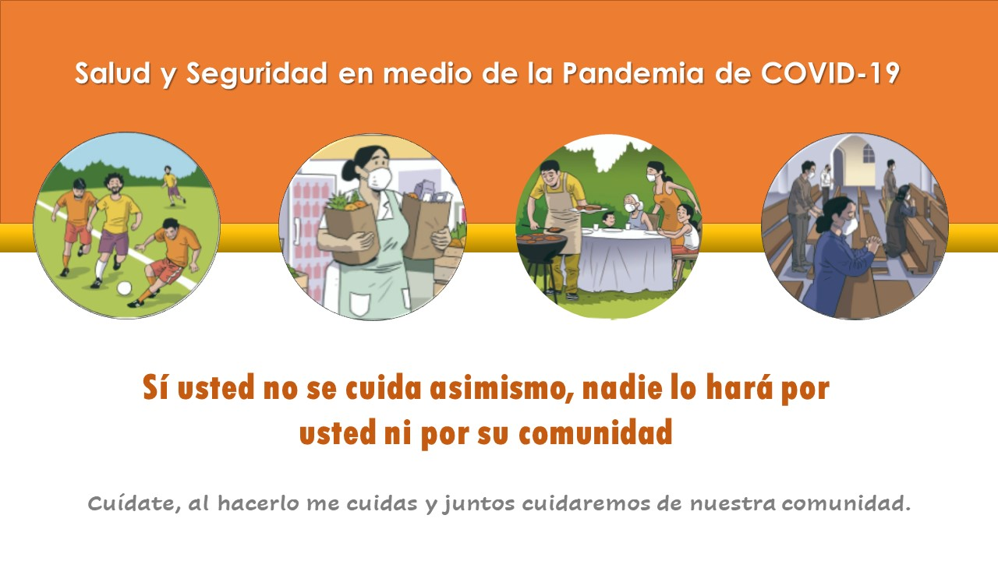
Notes:
Dé la bienvenida a las y los participantes. Enseguida presente el tema.
Refiérase a la importancia de cuidarse por encima de todas las cosas.
Remarque el mensaje de cuidarse y cuidar a la comunidad.

Slide 3
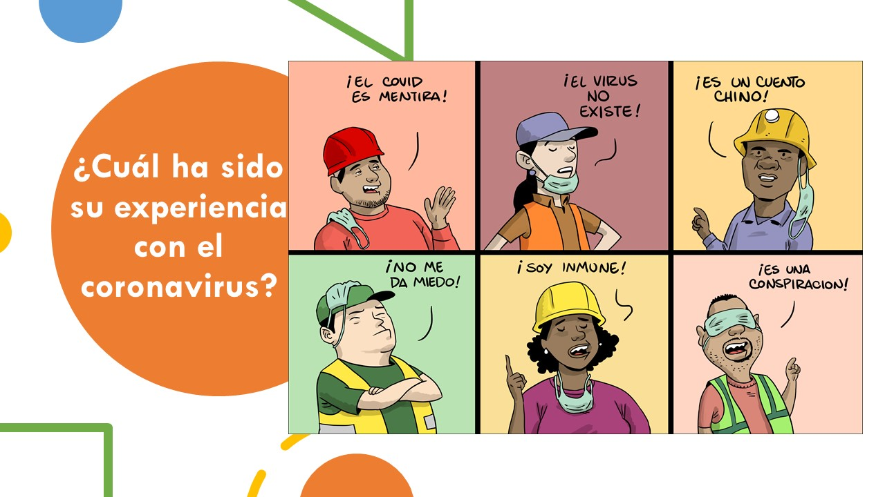
Notes:
¿Por qué le interesa aprender del COVID-19?
¿Cómo le ha impactado el COVID-19?
¿Se considera usted un trabajador esencial?
Sí regreso a su trabajo ¿Cuándo lo hizo?
¿Qué piensa del momento en que regresó a trabajar?
¿Le dio su empleador/ra alguna capacitación necesaria para protegerse al regresara al trabajo?
¿Sabe que es un Equipo de Protección Personal?

Slide 4
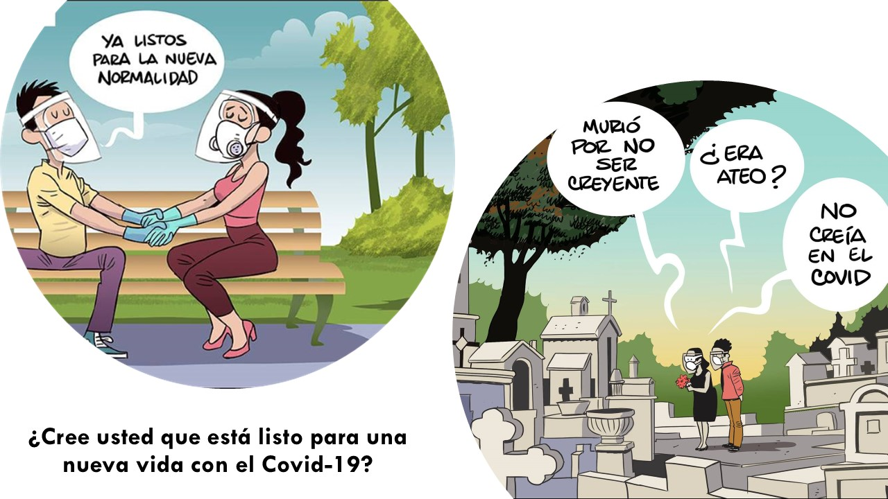
Notes:
¿Cómo te sientes con lo que ves en las imágenes?

Slide 5
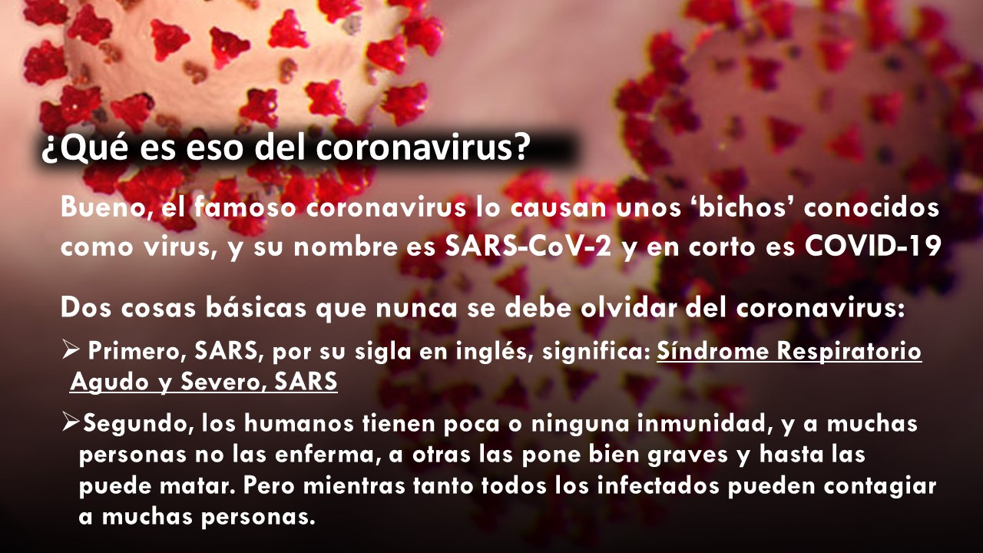
Notes:
En este entrenamiento, nos referimos al virus como SARS CoV-2 y la enfermedad como COVID-19.
Los coronavirus son una gran familia de virus que pueden causar enfermedades en humanos y especies animales, incluyendo camellos, ganado, gatos y murciélagos. Inusualmente, el coronavirus de los animales puede transmitirse a las personas, y a partir de ahí se propaga entre los seres humanos como ha sucedido. El virus SARS-CoV-2 es un betacoronavirus, como MERS-CoV y SARS-CoV. Estos tres virus tienen su origen en los murciélagos.
El virus SARS CoV-2 es una nueva cepa – un virus novedoso. En consecuencia, los seres humanos pueden infectarse porque no han desarrollado inmunidad contra COVID-19. La inmunidad se adquiere cuando los seres humanos han sido previamente expuestos o vacunados contra un agente infeccioso.
Todavía hay muchas incógnitas sobre la inmunidad del cuerpo humano y cuánto tiempo dura la inmunidad después de que alguien atrapa
COVID-19.
Se han documentado casos de reinserción.https://www.cdc.gov/coronavirus/2019-ncov/your-health/index.html
Sobre inmunidad vea: https://www.cdc.gov/vaccines/acip/meetings/downloads/slides-2020-10/COVID-Wallace.pdf

Slide 6
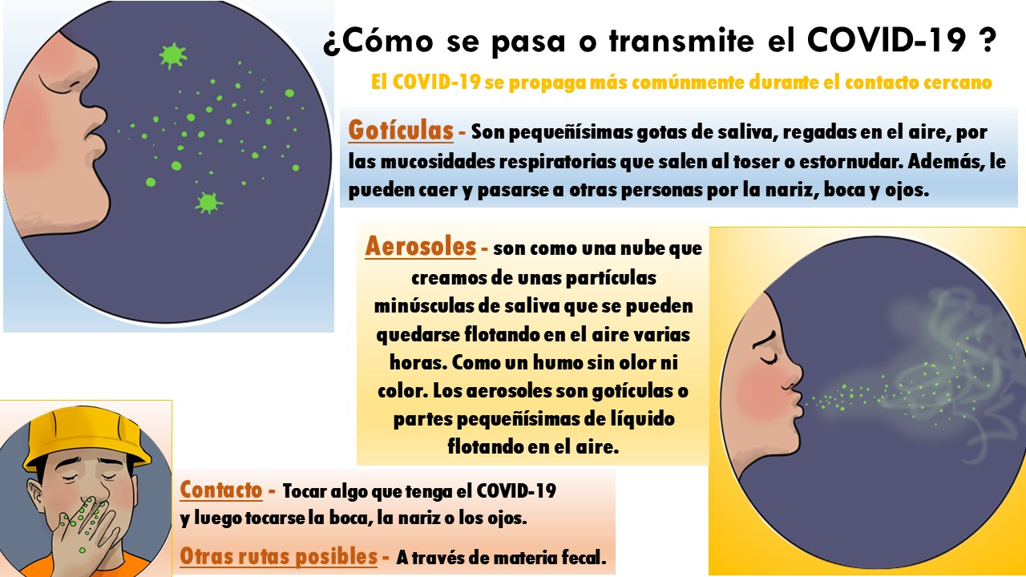
Notes:
COVID-19 solo se transmite de persona a persona, especialmente al toser y / o estornudar. También es posible infectarse al hablar y respirar. Tenga en cuenta que las partículas de virus no son visibles a simple vista. Las partículas más dañinas son microscópicas, menos de una millonésima de metro.
La propagación del SARS-CoV-2 o COVID-19 ocurre de la misma manera que se propaga la gripe estacional. Los virus de la influenza se transmiten principalmente de persona a persona al toser o estornudar cuando tienen influenza. No sabremos completamente cómo se transmite hasta más tarde, cuando los científicos hayan tenido tiempo de evaluarlo.
La transmisión por gotículas ocurre cuando secreciones respiratorias de la tos o el estornudo caen sobre superficies mucosas (nariz, boca y ojos).
La transmisión por contacto es tocar algo que tiene el virus COVID-19 y después tocarse la boca, la nariz o los ojos.
La transmisión por aerosoles significa inhalar partículas infecciosas del COVID-19.

Slide 7
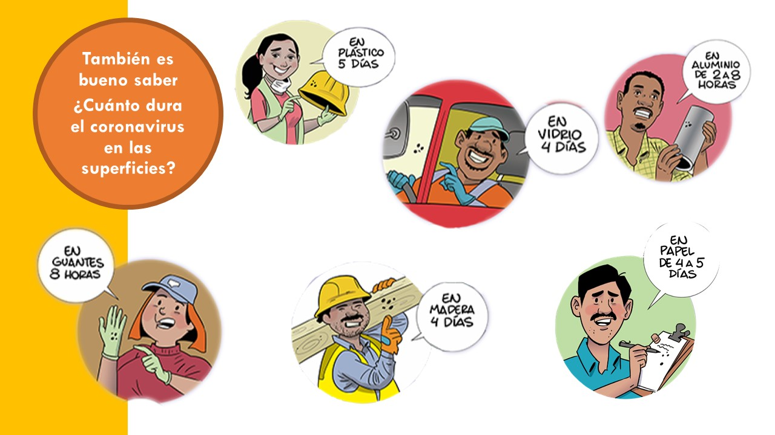
Notes:
¿Cómo cae el virus en estas superficies?
¿Cómo podemos protegernos?

Slide 8
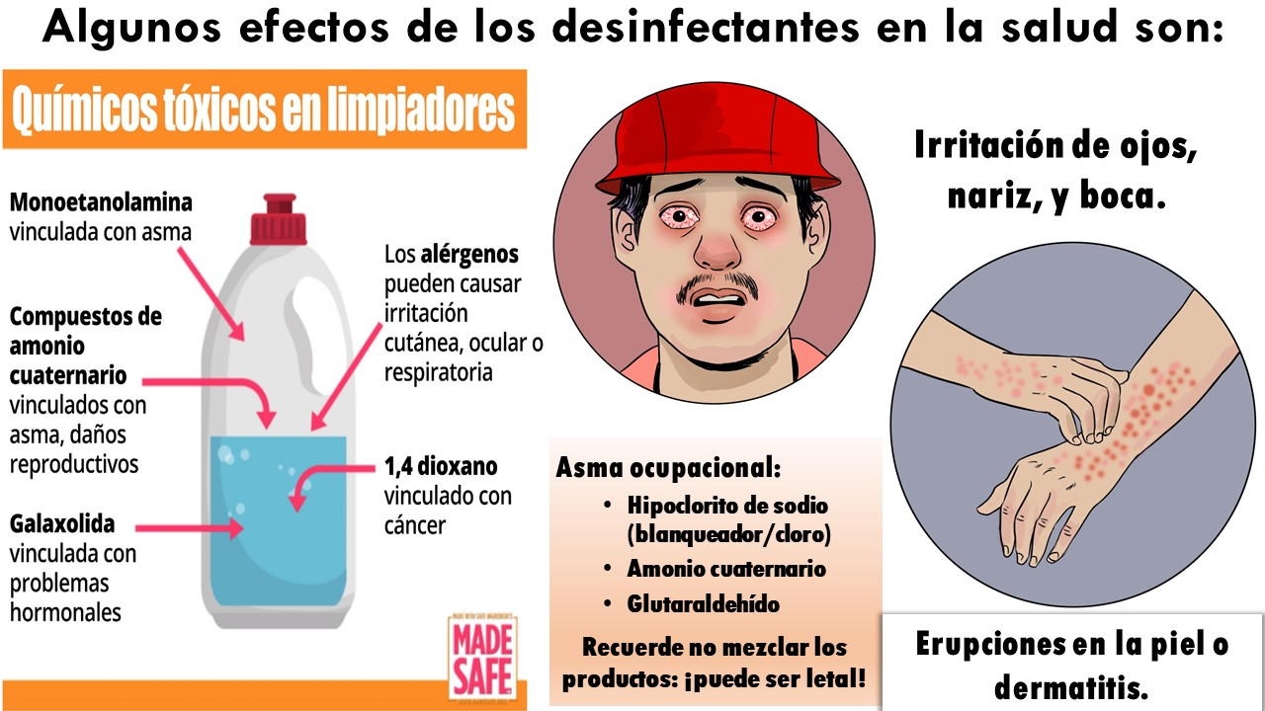
Notes:
Los trabajadores deben estar capacitados en la Seguridad Química, la Norma de Comunicación de Peligros de la OSHA.
Cloro blanqueador & amoníaco (líquidos de platinas, limpiadores de ventanas, muchos desinfectantes) - Gas de cloro (mortal)
Cloro blanqueador & ácidos (limpiadores de cuencos de inodoro, vinagre, muchos limpiadores multiusos) - Gas de cloro (mortal)
Cloro blanqueador y alcohol (limpiadores enzimáticos, desinfectantes) - Cloroformo (tóxico/desmayo)
Fuente: http://www.howtocleanstuff.net/is-it-safe-to-mix-cleaning-products-with-bleach/

Slide 9

Notes:
El LWSC proporciona capacitación en el lenguaje que los trabajadores pueden entender.

Slide 10
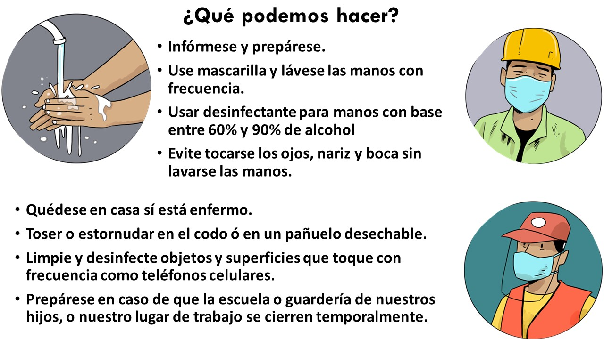

Slide 11
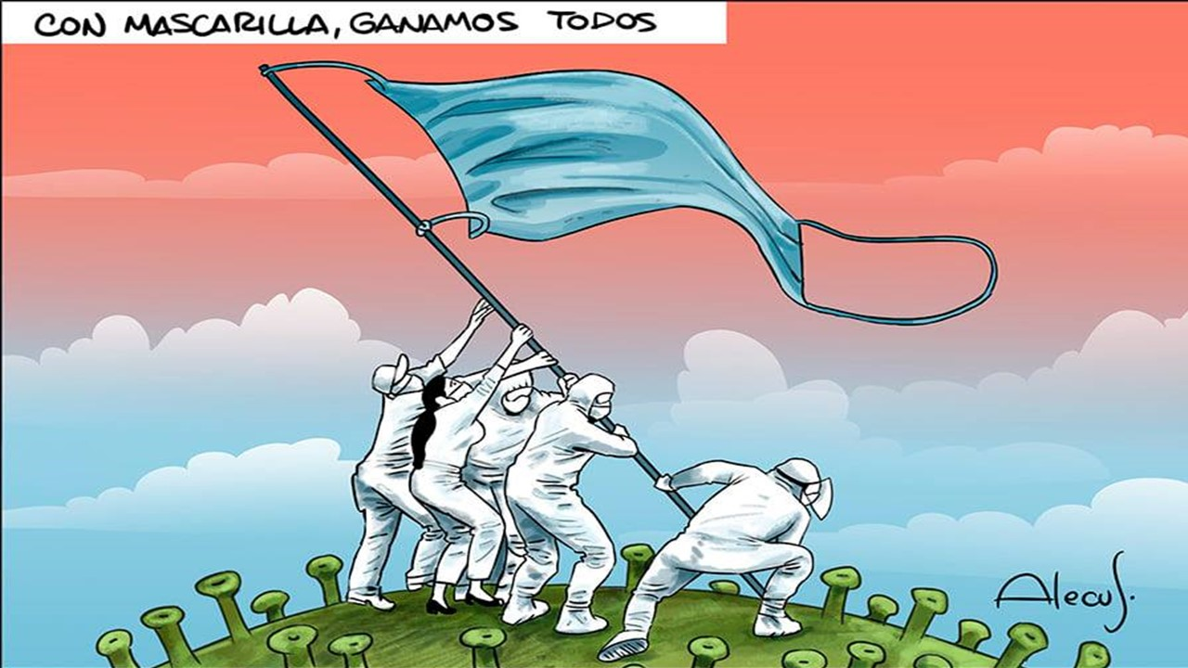
Notes:
¿Cómo nos sentimos acerca del uso de máscarillas

Slide 12
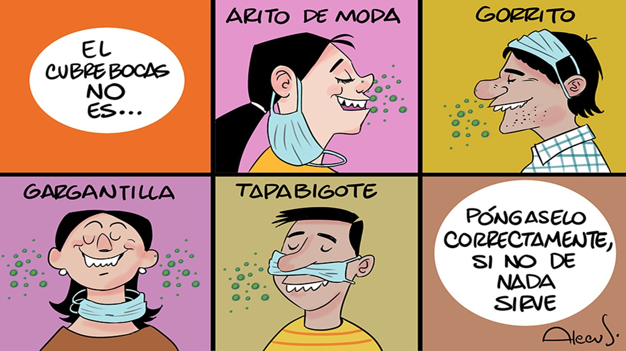
Notes:
¿Qué otras formas equivocadas has visto sobre el uso de las máscarillas?

Slide 13
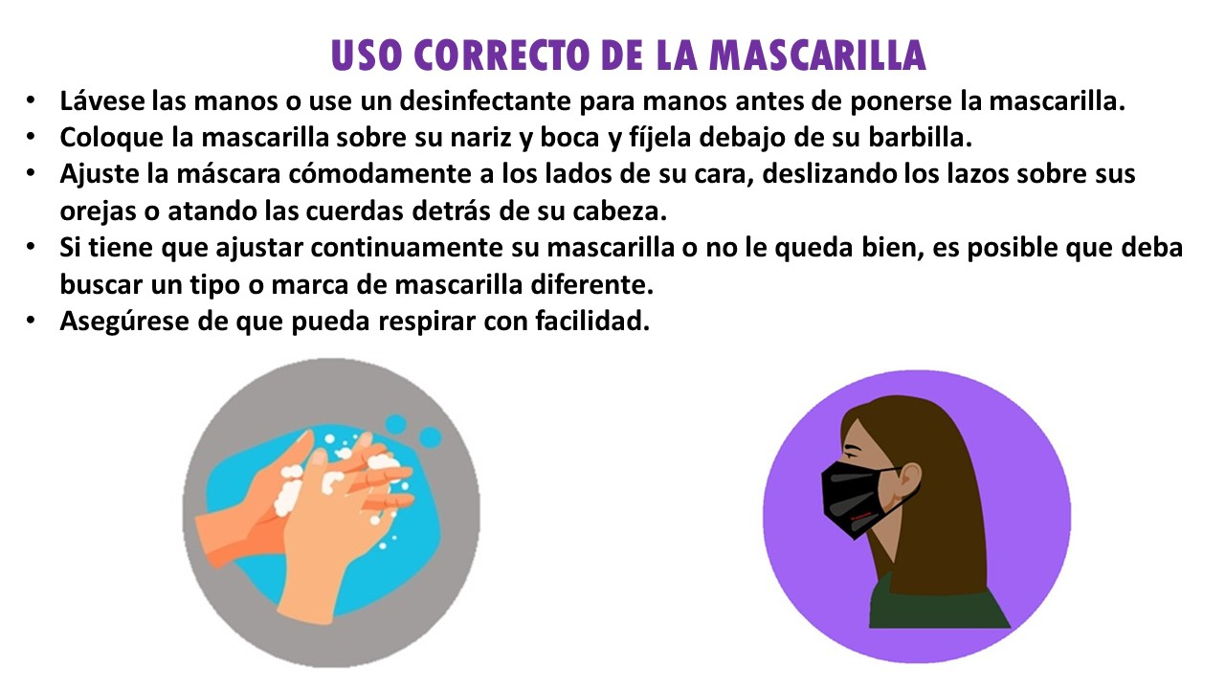
Notes:
Haga:
Use una mascarilla sobre la nariz y la boca para ayudar a evitar que se ponga y propague COVID-19.
Use una mascarilla en entornos públicos cuando esté cerca de personas que no viven en su hogar, especialmente cuando está en el interior y cuando puede ser difícil para usted permanecer a seis pies de distancia de las personas que no viven con usted.
Use una mascarilla correctamente para obtener la máxima protección.
Use su mascarilla debajo de la bufanda, el pasamontañas o el pasamontañas en clima frío
Mantenga una mascarilla de repuesto para reemplazar una que se moje de la humedad en la respiración, la nieve o la lluvia.
Guarde las mascarillas reutilizables húmedas en una bolsa de plástico hasta que se puedan lavar.
No Haga:
Pon la mascarilla alrededor del cuello o en la frente.
Toque la mascarilla y, si lo hace, lávese las manos o use desinfectante de manos.

Slide 14
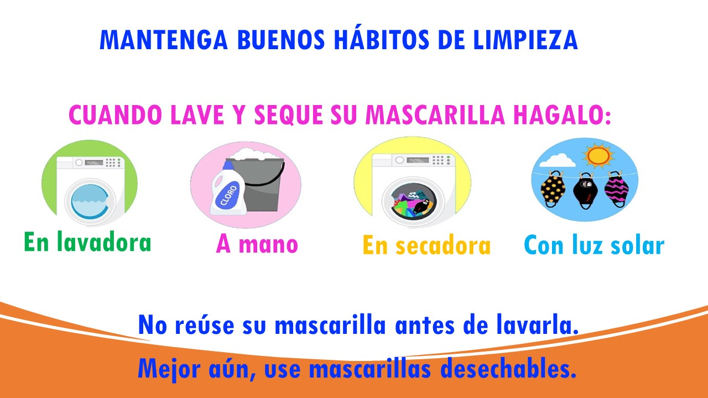
Notes:
Debe lavarle diariamente o después de cada uso. Es muy importante quitarse la mascarilla correctamente y lavarse las manos después de tocar una máscara usada.

Slide 15
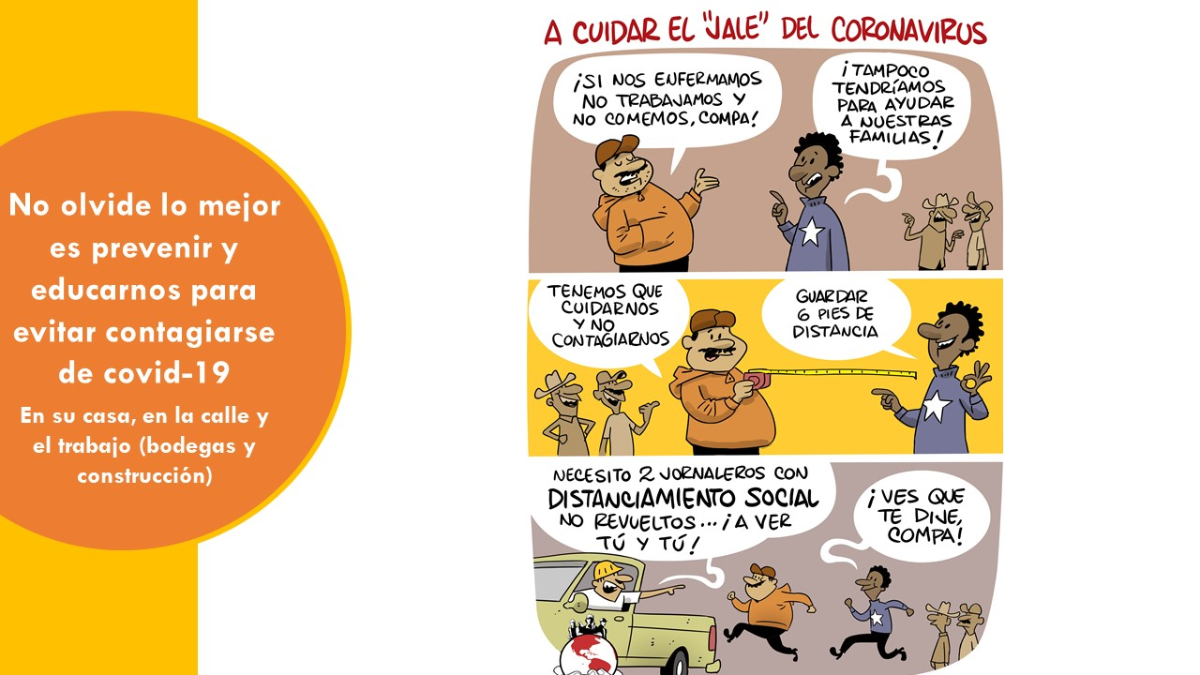
Notes:
Las personas que están físicamente cerca (menos de 6 pies) de una persona con COVID-19 o tienen contacto directo con esa persona están en mayor riesgo de infección.

Slide 16
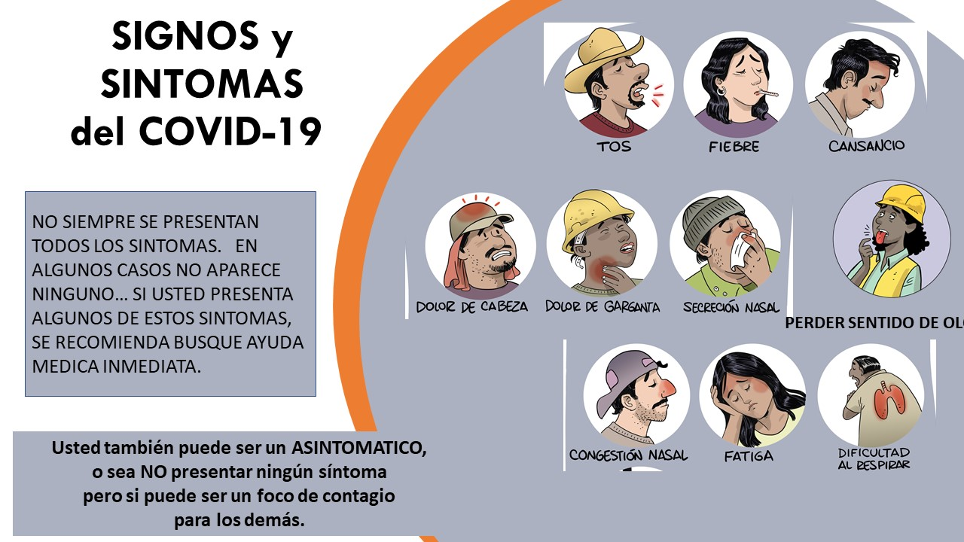
Notes:
Si está enfermo con COVID-19 o cree que podría tener COVID-19, siga estos pasos para cuidarse a sí mismo y para ayudar a proteger a otras personas en su hogar y comunidad.
Quédese en casa, excepto para recibir atención médica
- Permanezca en casa durante 10 días a partir de cuando comenzaron los síntomas. Si no tienes síntomas, quédate en casa durante 10 días a partir de la fecha en que te hiciste el examen COVID. La mayoría de las personas con COVID-19 tienen una enfermedad leve y pueden recuperarse en casa sin atención médica. No salga de su casa, excepto para recibir atención médica. No visite las zonas comunes.
- Cuídate. Descansa y mantente hidratado. Toma medicamentos de venta libre, como paracetamol, para ayudarte a sentirte mejor.
- Manténgase en contacto con su médico. Llame antes de recibir atención médica. Asegúrese de recibir atención si tiene problemas para respirar o si tiene cualquier otra señal de advertencia de emergencia, o si cree que es una emergencia.
- Evite el transporte público, el transporte compartido o los taxis.
Sepárate de otras personas
- En la medida de lo posible, alójese en una habitación específica y aléjese de otras personas y mascotas en su hogar. Si es posible, debe usar un baño separado. Si necesita estar cerca de otras personas o animales dentro o fuera de la casa, use una máscara.
- Coméntele a sus contactos cercanos que pueden haber estado expuestos a COVID-19. Una persona infectada puede propagar COVID-19 a partir de 48 horas (o 2 días) antes de que la persona tenga algún síntoma o prueba positiva. Al informar a sus contactos cercanos de que pueden haber estado expuestos a COVID-19, usted está ayudando a proteger a todos.
- Se ofrece orientación adicional para aquellos que viven en lugares cercanos y viviendas compartidas - https://www.cdc.gov/coronavirus/2019-ncov/daily-life-coping/living-in-close-quarters.html
- Consulte COVID-19 y Animales si tiene preguntas sobre mascotas - https://www.cdc.gov/coronavirus/2019-ncov/faq.html#Pets-and-Animals
Si le diagnostican COVID-19, alguien del departamento de salud puede llamarlo. Responda a la llamada para ralentizar la propagación. https://www.cdc.gov/coronavirus/2019-ncov/if-you-are-sick/steps-when-sick.html

Slide 17
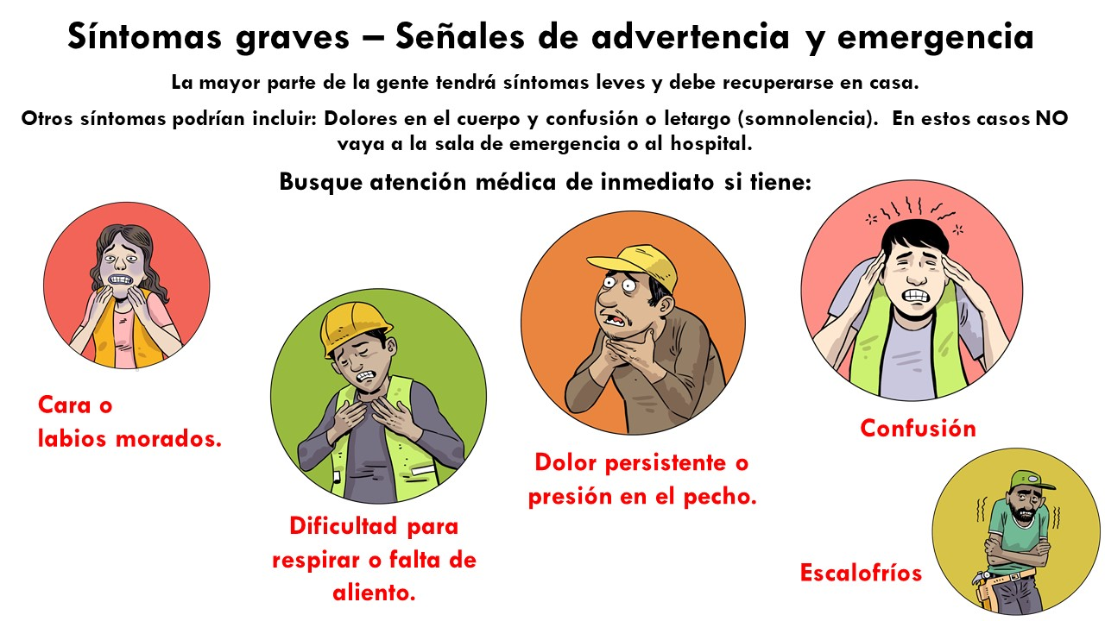
Notes:
¿Cuándo buscar atención médica de emergencia?
Busque señales de advertencia de emergencia* para COVID-19. Si alguien está mostrando cualquiera de estos signos, busque atención médica de emergencia de inmediato:
Dificultad para respirar
Dolor persistente o presión en el pecho
Nueva confusión
Incapacidad para despertar o permanecer despierto
Labios o cara azulados
*Esta lista no es todos los síntomas posibles. Llame a su proveedor médico para cualquier otro síntoma que sea grave o que le preocupe.
Llame al 911 o llame con anticipación a su centro de emergencia local: Notifique al operador que está buscando atención para alguien que tiene o puede tener COVID-19.
https://www.cdc.gov/coronavirus/2019-ncov/if-you-are-sick/steps-when-sick.html

Slide 18
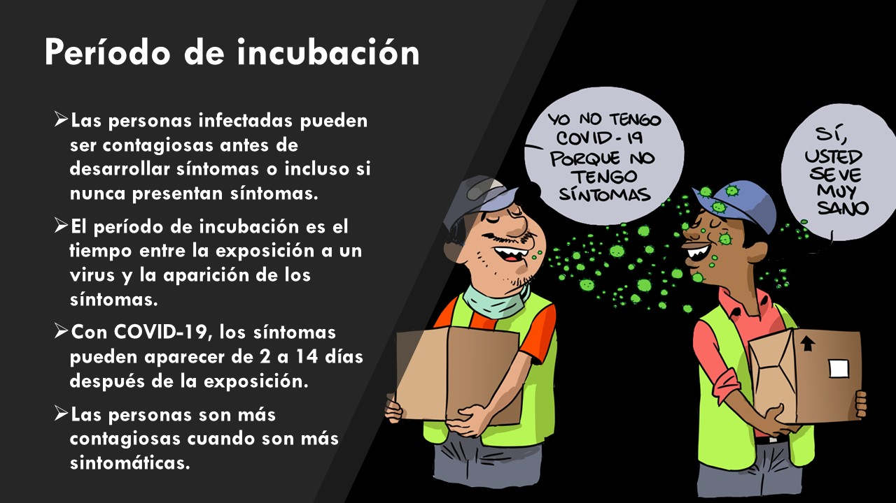
Notes:
La mayoría de las estimaciones del período de incubación de COVID-19 fluctúan de 2 a 14 días, generalmente alrededor de cinco días. El "período de incubación" significa el tiempo entre la contraer el virus y comenzar a tener síntomas de la enfermedad.

Slide 19
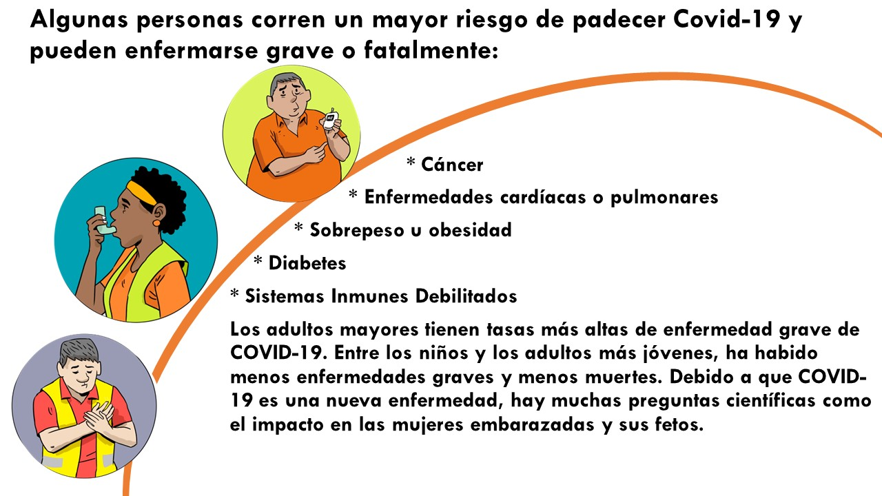
Notes:
Si hay un brote de COVID-19 en su comunidad, podría durar bastante tiempo. (Un brote es cuando un gran número de personas se enferman repentinamente.) Dependiendo de la gravedad del brote, los funcionarios de salud pública pueden recomendar acciones comunitarias para reducir el riesgo de exposición de las personas a COVID-19. Estas acciones pueden ralentizar la tasa de propagación y reducir el impacto de la enfermedad.
Si usted está en mayor riesgo de adquirir COVID-19 a un nivel severo debido a su edad o porque tiene un problema de salud grave durante mucho tiempo, es extremadamente importante que tome medidas para reducir el riesgo de enfermarse. Las enfermedades graves causadas por COVID-19 se definen como hospitalización, ingreso a la UCI, intubación o ventilación mecánica, o muerte.
Los adultos de cualquier edad con las siguientes afecciones tienen un mayor riesgo de enfermedad grave por el virus que causa COVID-19:
Cáncer
Enfermedad renal crónica
EPOC (enfermedad pulmonar obstructiva crónica)
Síndrome de Down
Enfermedades cardíacas, como insuficiencia cardíaca, enfermedad de las arterias coronarias o cardiomiopatías
Estado inmunocomprometido (sistema inmunitario debilitado) por trasplante de órganos sólidos
Obesidad (índice de masa corporal [IMC] de 30 kg/m2 o superior, pero < 40 kg/m2)
Obesidad grave (IMC ≥ 40 kg/m2)
Embarazo
Enfermedad de células falciformes
Fumar
Diabetes mellitus tipo 2
COVID-19 es una nueva enfermedad. Actualmente existen datos e información limitados sobre el impacto de muchas condiciones médicas subyacentes en el riesgo de enfermedad grave de COVID-19. Según lo que sabemos en este momento, los adultos de cualquier edad con las siguientes condiciones podrían tener un mayor riesgo de enfermedad grave por el virus que causa COVID-19:
Asma (de moderada a grave)
Enfermedad Cerebrovascular (afecta los vasos sanguíneos y el suministro de sangre al cerebro)
Fibrosis quística
Hipertensión o presión arterial alta
Estado inmunocomprometido (sistema inmunitario debilitado) por trasplante de sangre o médula ósea, deficiencias inmunitarias, VIH, uso de corticoesteroides o uso de otros medicamentos de debilitamiento inmune
Condiciones neurológicas, como la demencia
Enfermedad hepática
Sobrepeso (IMC > 25 kg/m2, pero < 30 kg/m2)
Fibrosis pulmonar (que tiene tejidos pulmonares dañados o con cicatrices)
Talasemia (un tipo de trastorno de la sangre)
Diabetes mellitus tipo 1
Estamos aprendiendo más sobre COVID-19 todos los días. La lista aquí de condiciones médicas subyacentes que aumentan el riesgo de enfermedad COVID-19 grave no es exhaustiva y sólo incluye condiciones con pruebas suficientes para sacar conclusiones; es un documento vivo que puede ser actualizado en cualquier momento, sujeto a cambios potencialmente rápidos a medida que la ciencia evoluciona.
Para la lista actualizada más reciente de "condiciones médicas" que ponen a las personas en mayor riesgo de enfermedad grave:
https://www.cdc.gov/coronavirus/2019-ncov/need-extra-precautions/people-with-medical-conditions.html?CDC_AA_refVal=https%3A%2F%2Fwww.cdc.gov%2Fcoronavirus%2F2019-ncov%2Fneed-extra-precautions%2Fgroups-at-higher-risk.html

Slide 20
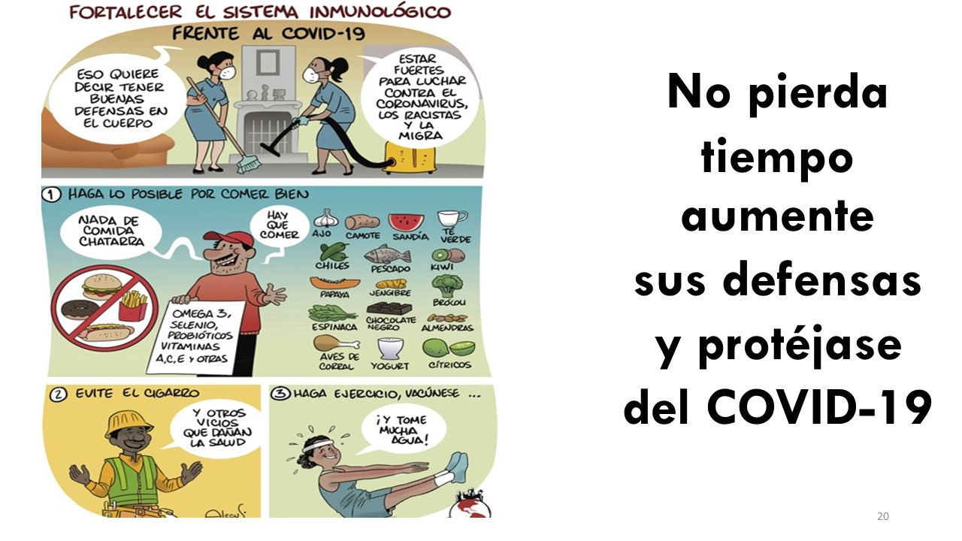
Notes:
Explique que el cuerpo se defiende, pero debe ser ayudado.

Slide 21
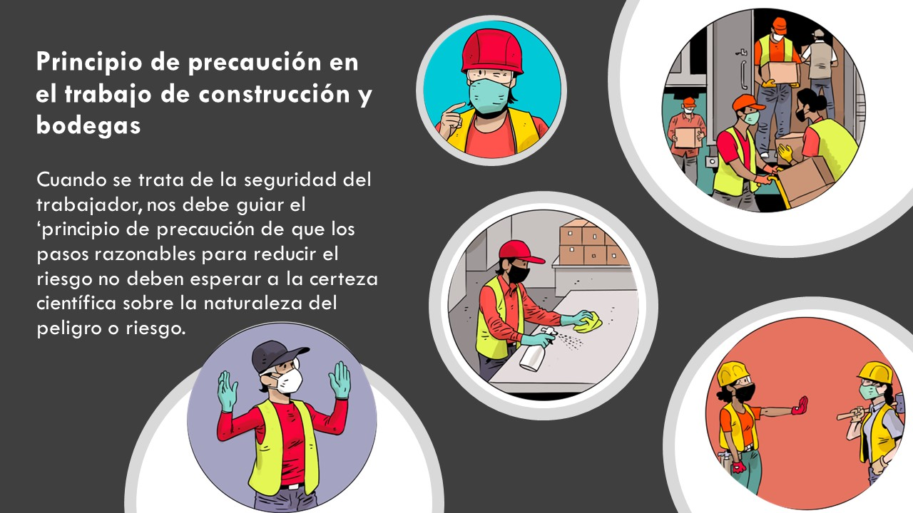
Notes:
Hay mucho que no sabes sobre COVID-19. Lo que es verdad hoy podría cambiar en los próximos meses. Sin embargo, eso no significa que no se puedan o no se deban tomar medidas razonables y eficaces ahora para preparar y proteger a los trabajadores. Es preferible tener excesiva precaución para evitar enfermedades y muertes.

Slide 22
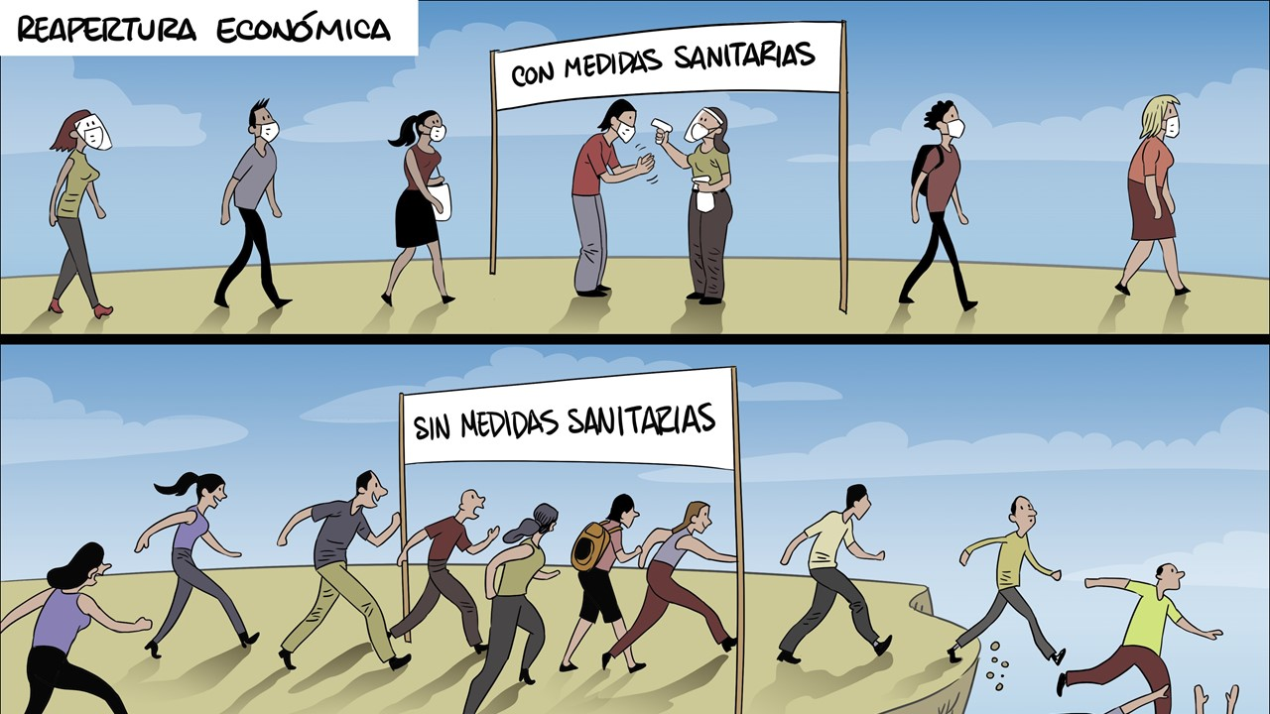
Notes:
¿Qué opinamos de las precauciones de seguridad?

Slide 23
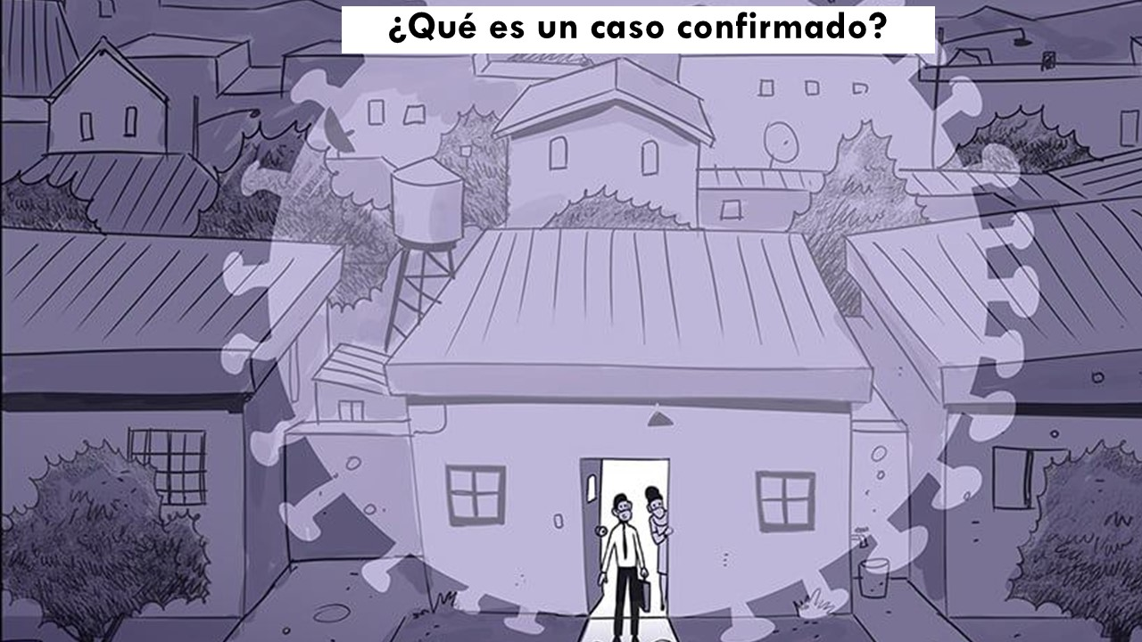
Notes:
Un caso confirmado es un individuo que se somete a una prueba viral confirmada y realizada mediante un hisopo de garganta, un hisopo de la nariz o una prueba de saliva y esa muestra dio positivo para SARS-CoV-2, que es el virus que causa COVID-19.
Después de la confirmación, se rastrean los contactos para informar a las personas que pueden haber sido expuestas al coronavirus por una persona infectada.
Los CDC e Illinois consideran tanto un caso confirmado como un caso probable en la toma de decisiones sobre aislamiento, cuarentena y rastreo de contactos.
Como se mencionó anteriormente, un caso confirmado se confirma en laboratorio a través de una prueba molecular, mientras que un caso probable cumple con los criterios clínicos Y está vinculado epidemiológicamente, o tiene una prueba de antígeno positivo.
Para obtener información sobre Illinois, consulte: https://www.dph.illinois.gov/covid19/community-guidance/isolation-quarantine.

Slide 24
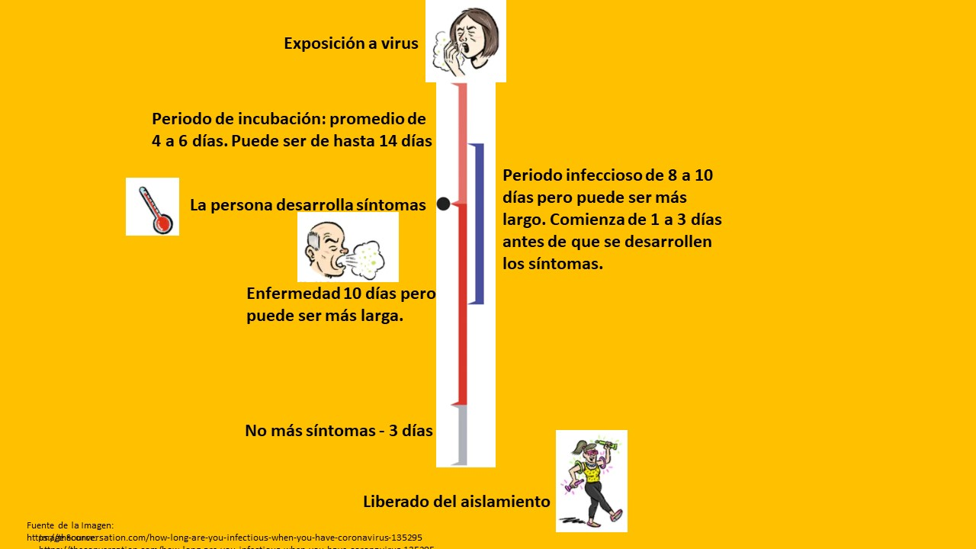
Notes:
Este es un buen gráfico visual de un escenario de caso COVID-19 y qué hacer si una persona se infecta con COVID-19.
¿Pregunta? - Si su empleado comenzó a mostrar síntomas de COVID-19 el 10 de mayo, y luego dio positivo para COVID-19 el 12 de mayo, ¿cuándo puede suponer que comenzó su período infeccioso? (RESPUESTA: Alrededor del 7 de mayo o del 8 de mayo)
Fuente de la imagen:
https://theconversation.com/how-long-are-you-infectious-when-you-have-coronavirus-135295

Slide 25
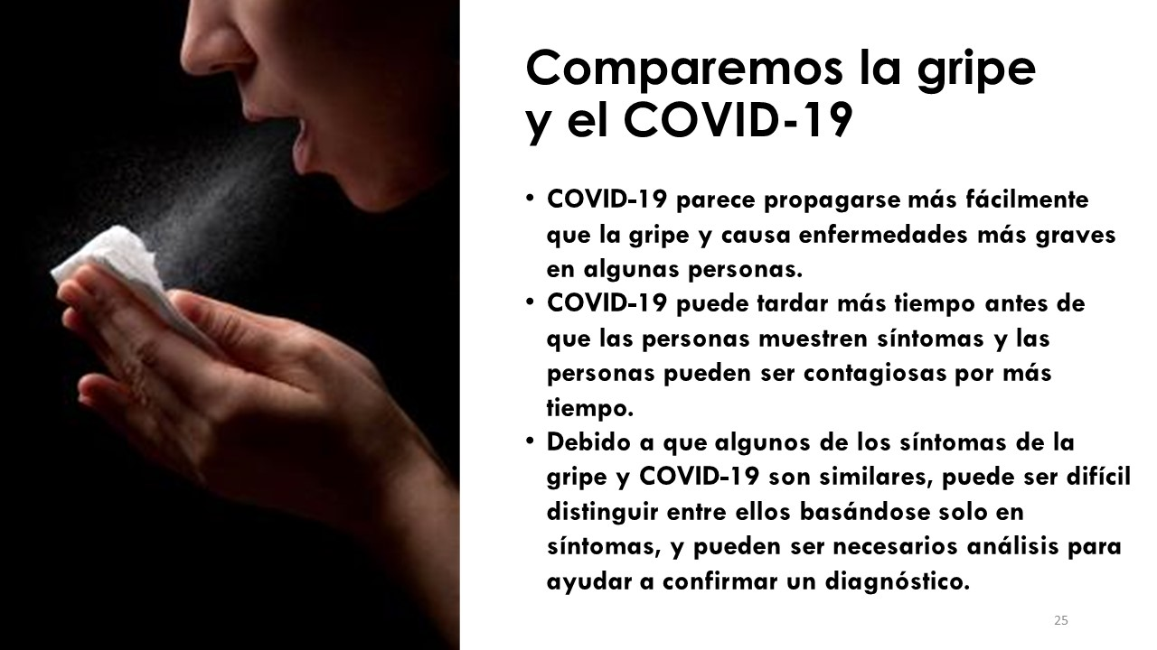
Notes:
Similitudes: COVID-19 y los virus de la gripe tienen una presentación similar de la enfermedad. Ambos virus se transmiten por contacto, gotas y fomitas.
https://www.cdc.gov/flu/symptoms/flu-vs-covid19.htm
No olvides recibir la vacuna contra la gripe durante la temporada de gripe.

Slide 26
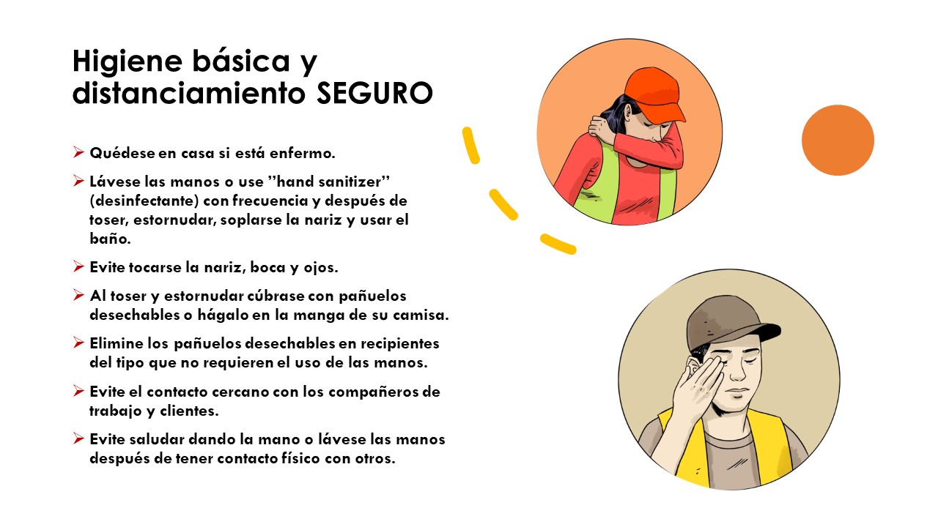
Notes:
Independientemente del potencial de exposición, hay varios pasos que todos podemos tomar para disminuir las posibilidades de enfermarse o propagar COVID-19 en el trabajo.

Slide 27
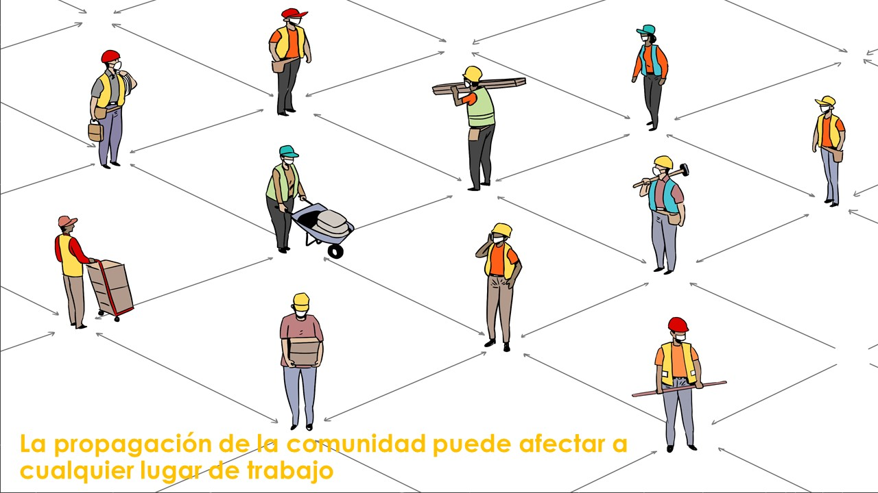
Notes:
Cualquier área de trabajo puede ser un foco de riesgo y contagio si no tiene jerarquía de protocolos de control y un programa de buenas prácticas de desinfección, así como un proceso en el cambio de cada turno o cuando sea necesario.
¿Cómo puede determinar si su riesgo de adquirir COVID-19 es mayor donde trabaja que en la población general?
¿El entorno de trabajo requiere un contacto estrecho con personas potencialmente infectadas con el virus COVID-19?
¿Las obligaciones específicas para el trabajo requieren un contacto cercano, repetido o prolongado con personas conocidas o sospechosas de tener el virus COVID-19?
¿La propagación del virus en su comunidad ha incluido casos de lugar de trabajo?

Slide 28
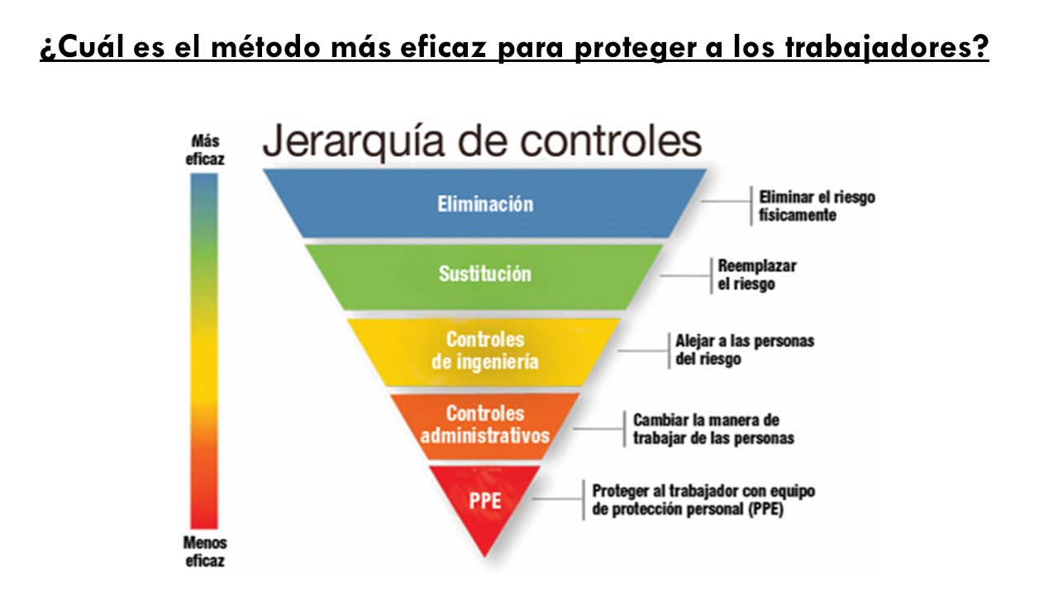
Notes:
Explique la jerarquía de controles

Slide 29
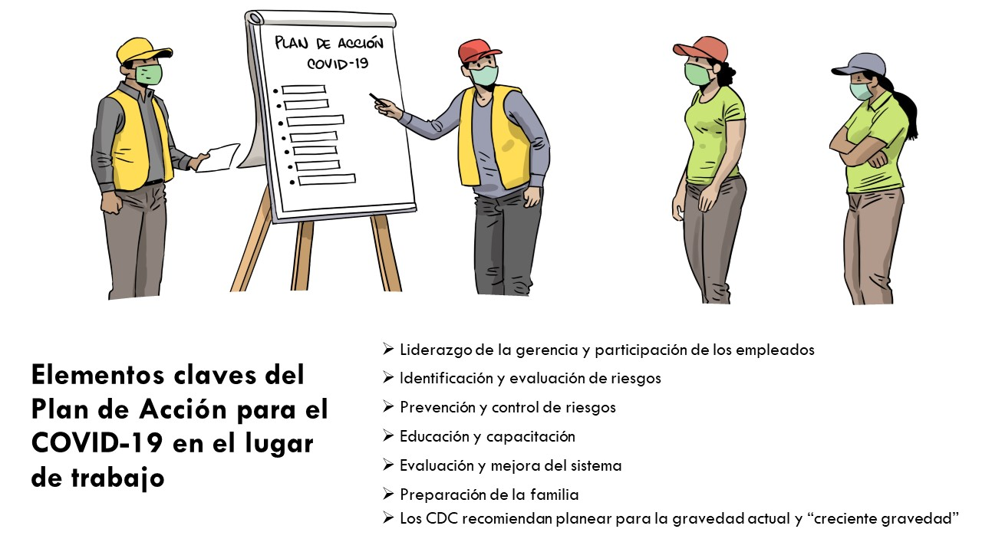
Notes:
La planificación y preparación de COVID-19 debe integrarse en los sistemas de salud y seguridad existentes y en los planes de emergencia. Los elementos de un programa eficaz incluyen los mencionados anteriormente (entre muchos otros).
Mantenga la flexibilidad para que se pueda modificar el plan para COVID-19.
La evaluación y mejora del sistema se refiere a las políticas y procedimientos de la organización relevantes para el plan para COVID-19 en el lugar de trabajo.
La preparación familiar es vital para garantizar que el personal sano esté disponible y preparado para trabajar durante una pandemia.
Las organizaciones deben tratar de identificar y evaluar cómo el cierre de las escuelas/centros de cuidado diurnos/centros de atención de adultos mayores y otras necesidades de los empleados podría tener un impacto en la disponibilidad de los empleados durante una pandemia.
http://nap.edu/22414
https://www.cdc.gov/coronavirus/2019-ncov/community/guidance-business-response.html?CDC_AA_refVal=https%3A%2F%2Fwww.cdc.gov%2Fcoronavirus%2F2019-ncov%2Fspecific-groups%2Fguidance-business-response.html

Slide 30
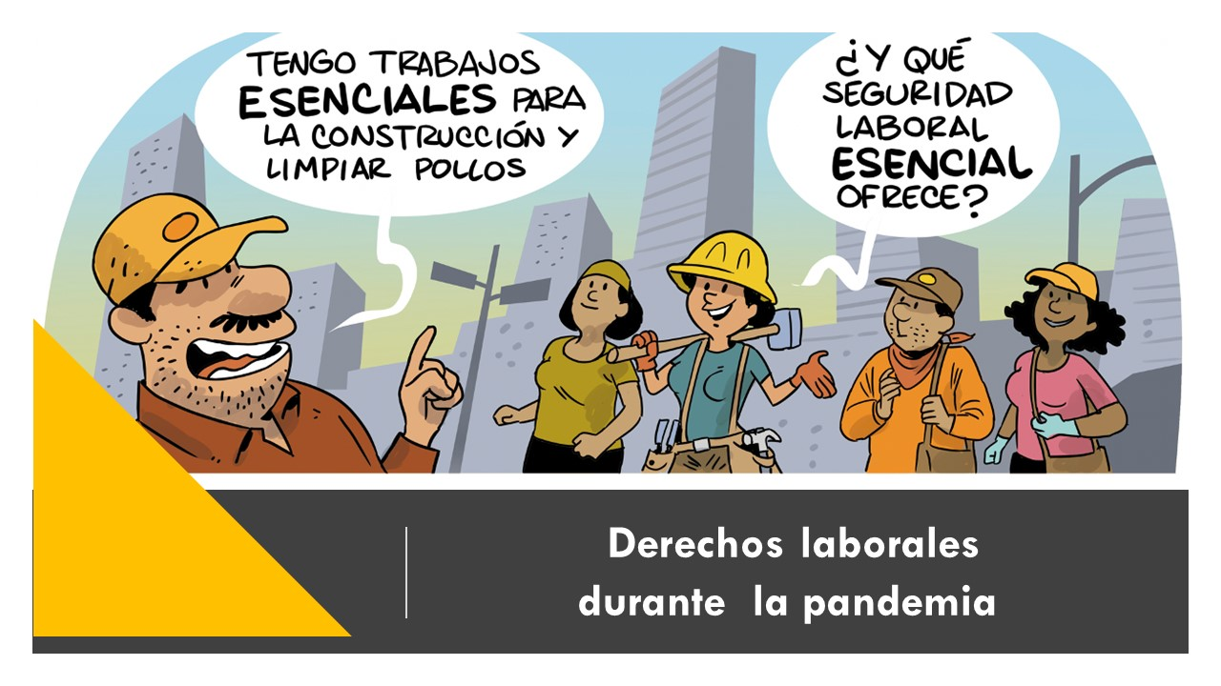

Slide 31
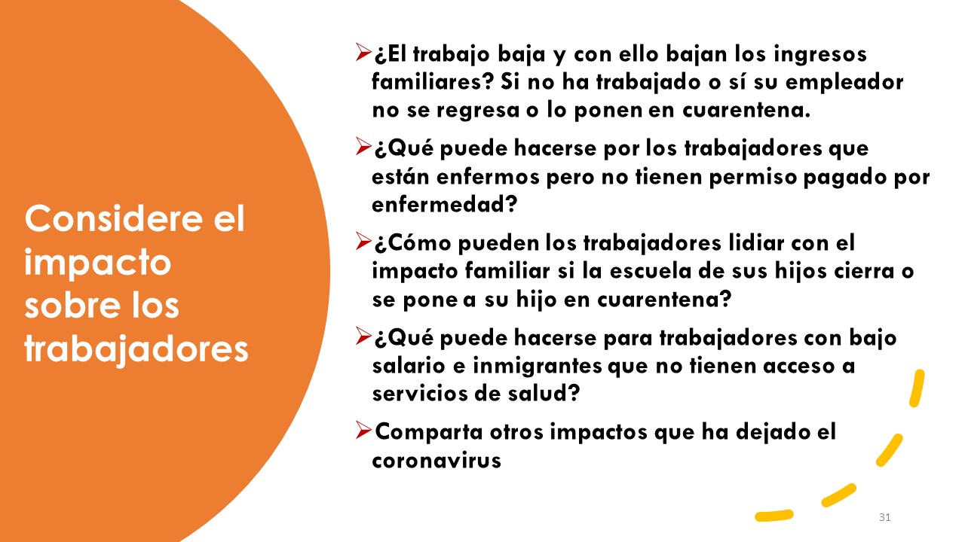
Notes:
Cada estado tiene su propia ley de compensación de trabajadores. Esto podría ser relevante si un trabajador está expuesto al SARS CoV-2 y se enferma en el trabajo.

Slide 32
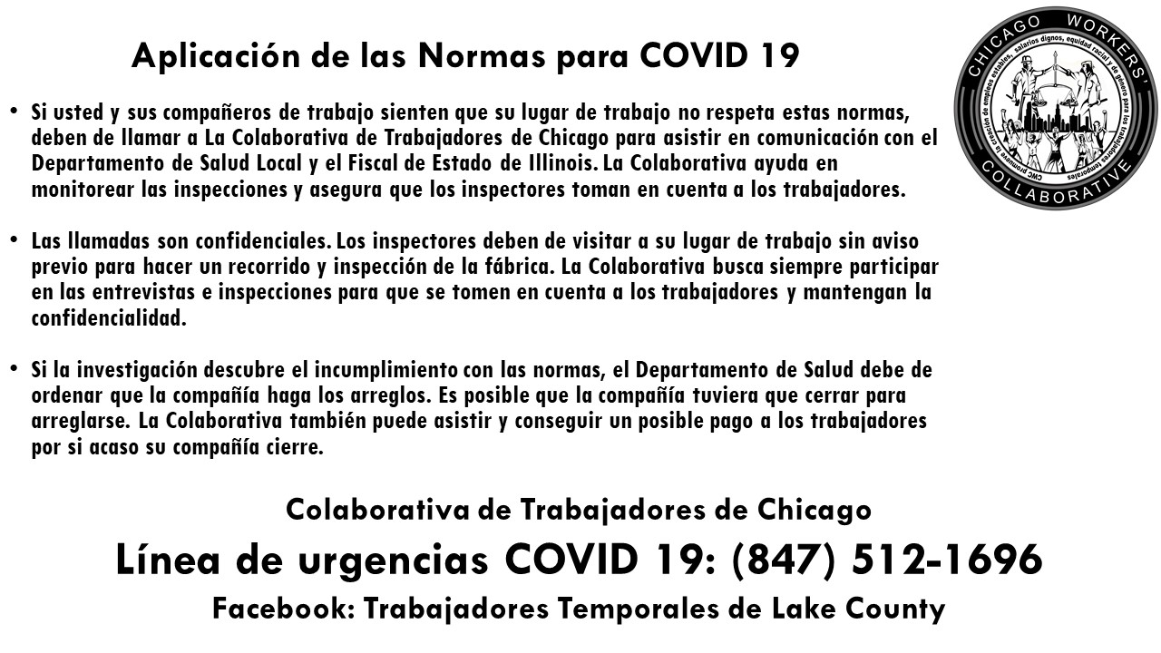

Slide 33
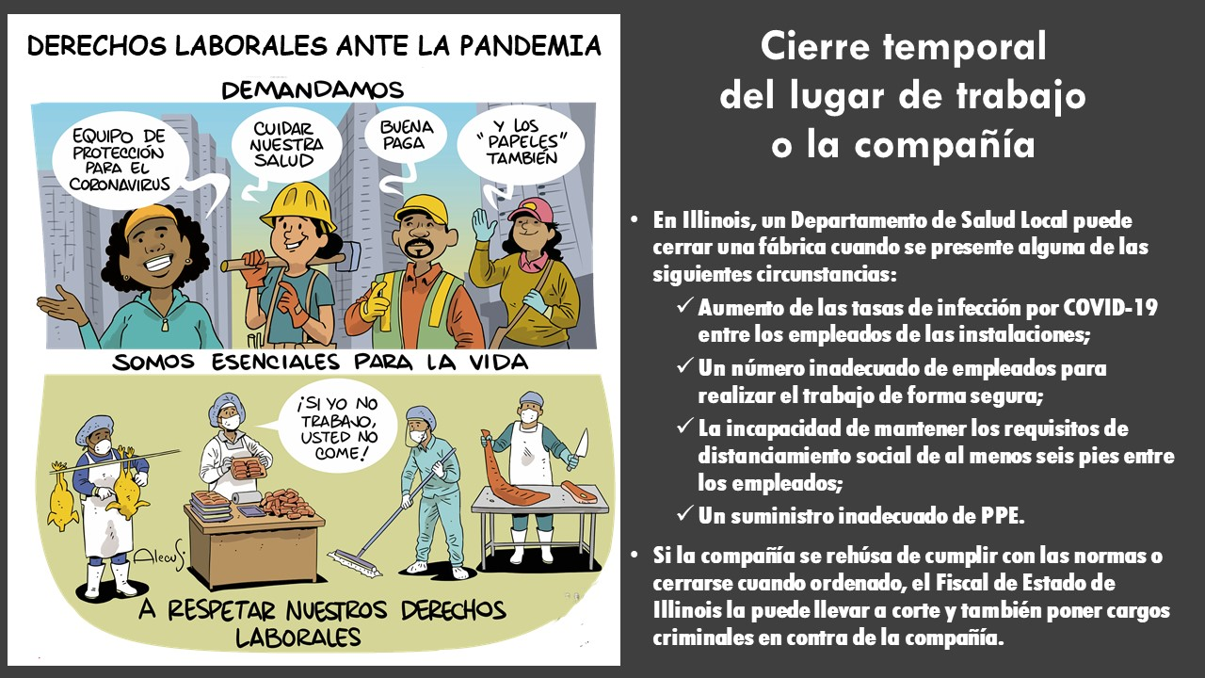

Slide 34
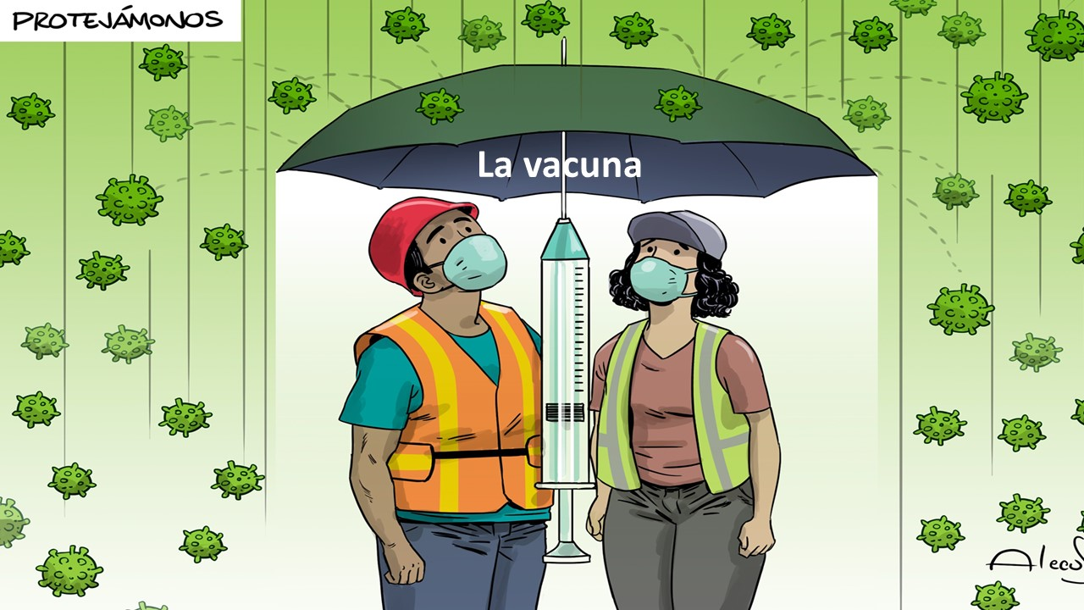
Notes:
Beneficios de vacunarse contra COVID-19.
Entendemos que algunas personas pueden estar preocupadas por vacunarse ahora que las vacunas COVID-19 están disponibles en los Estados Unidos. Si bien se están desarrollando más vacunas COVID-19 lo antes posible, se siguen realizando procesos y procedimientos rutinarios para garantizar la seguridad de cualquier vacuna autorizada o aprobada para su uso. La seguridad es una prioridad, y hay muchas razones para vacunarse.
¿Puede una vacuna COVID-19 enfermarme con COVID-19?
No. Ninguna de las vacunas COVID-19 contiene el virus vivo que causa COVID-19, por lo que una vacuna COVID-19 no puede enfermar con COVID-19. Datos sobre las vacunas COVID-19
La vacunación COVID-19 le ayudará a evitar que contrate COVID-19
Todas las vacunas COVID-19 actualmente disponibles en los Estados Unidos han demostrado ser altamente eficaces para prevenir coVID-19. Obtenga más información sobre las diferentes vacunas COVID-19.
Todas las vacunas COVID-19 que están en desarrollo están siendo cuidadosamente evaluadas en ensayos clínicos y serán autorizadas o aprobadas sólo si hacen que sea sustancialmente menos probable que reciba COVID-19. Obtenga más información sobre cómo los socios federales están asegurando el trabajo de las vacunas COVID-19.
Basándonos en lo que sabemos acerca de las vacunas para otras enfermedades y los primeros datos de los ensayos clínicos, los expertos creen que recibir una vacuna COVID-19 también puede ayudar a evitar que se enferme gravemente incluso si recibe COVID-19.
Vacunarse usted mismo también puede proteger a las personas que lo rodean, en particular a las personas con mayor riesgo de enfermedad grave por COVID-19.
Los expertos continúan realizando más estudios sobre el efecto de la vacunación COVID-19 en la gravedad de la enfermedad de COVID-19, así como su capacidad para evitar que las personas propaguen el virus que causa COVID-19.
La vacunación COVID-19 es una forma más segura de ayudar a:
COVID-19 puede tener complicaciones graves y potencialmente mortales, y no hay manera de saber cómo coVID-19 le afectará. Y si te enfermas, podrías contagiar la enfermedad a amigos, familiares y otras personas a tu alrededor.
Los ensayos clínicos de todas las vacunas deben demostrar primero que son seguras y eficaces antes de que cualquier vacuna pueda ser autorizada o aprobada para su uso, incluidas las vacunas COVID-19. Los beneficios conocidos y potenciales de una vacuna COVID-19 deben superar los riesgos conocidos y potenciales de la vacuna para su uso en virtud de lo que se conoce como Autorización de Uso de Emergencia (EUA). Vea un video sobre lo que es un EUA.
Obtener COVID-19 puede ofrecer cierta protección natural, conocida como inmunidad. La evidencia actual sugiere que la reinfección con el virus que causa COVID-19 es poco frecuente en los 90 días posteriores a la infección inicial. Sin embargo, los expertos no saben con certeza cuánto dura esta protección, y el riesgo de enfermedad grave y muerte por COVID-19 supera con creces cualquier beneficio de inmunidad natural. La vacunación COVID-19 le ayudará a protegerse creando una respuesta de anticuerpos (sistema inmunitario) sin tener que experimentar enfermedad.
Tanto la inmunidad natural como la inmunidad producidas por una vacuna son partes importantes de la enfermedad coVID-19 sobre las que los expertos están tratando de aprender más, y los CDC mantendrán informado al público a medida que se disponga de nuevas pruebas.
La vacunación COVID-19 será una herramienta importante para ayudar a detener la pandemia
Usar máscaras y distanciamiento social ayuda a reducir la probabilidad de estar expuesto al virus o de propagarlo a otros, pero estas medidas no son suficientes. Las vacunas funcionarán con el sistema inmunitario, por lo que estará listo para combatir el virus si estás expuesto.
La combinación de vacunarse y seguir las recomendaciones de los CDC para protegerse a sí mismo y a los demás ofrecerá la mejor protección contra COVID-19.
Detener una pandemia requiere el uso de todas las herramientas que tenemos disponibles. A medida que los expertos aprendan más sobre cómo la vacunación COVID-19 puede ayudar a reducir la propagación de la enfermedad en las comunidades, los CDC continuarán actualizando las recomendaciones para proteger a las comunidades utilizando la ciencia más reciente.
PARA LAS ACTUALIZACIONES ULTIMAS VER: https://www.cdc.gov/coronavirus/2019-ncov/vaccines/vaccine-benefits.html?CDC_AA_refVal=https%3A%2F%2Fwww.cdc.gov%2Fcoronavirus%2F2019-ncov%2Fvaccines%2Fabout-vaccines%2Fvaccine-benefits.html

Slide 35
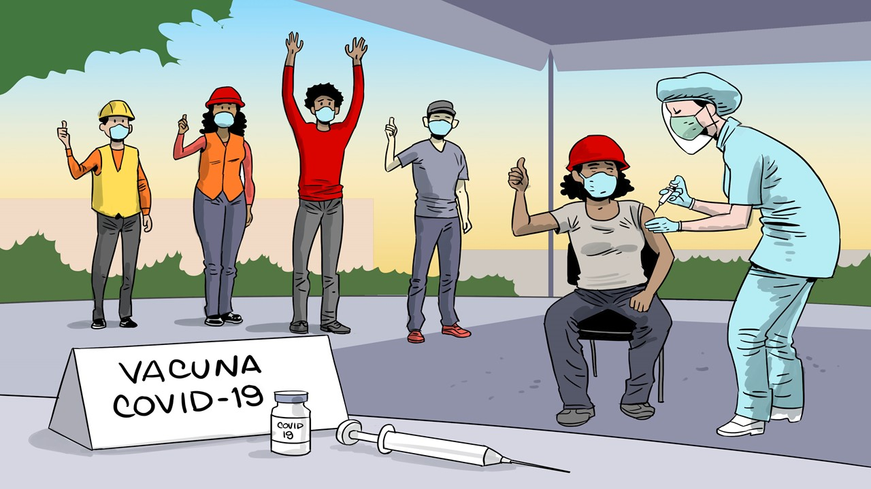
Notes:
TODOS los instructores deben estudiar las siguientes fuentes antes de hablar sobre las vacunas:
1) https://www.chop.edu/centers-programs/vaccine-education-center/making-vaccines/prevent-covid
2) https://www.cdc.gov/coronavirus/2019-ncov/vaccines/faq.html
¿Cuántas tomas de COVID-19 se necesitarán?
Las vacunas disponibles actuales para prevenir coVID-19 en los Estados Unidos requerirán dos vacunas para ser eficaces. Después de recibir la primera oportunidad, tendrá que volver durante una fecha o intervalo específico de fechas para obtener la segunda oportunidad. Las vacunas deben ser de la misma vacuna. Por lo tanto, si recibió la vacuna Pfizer la primera vez, debe recibir la vacuna Pfizer la segunda vez.
Hay una vacuna COVID-19 en curso en ensayos clínicos de fase 3 en los Estados Unidos que utiliza una inyección, pero todas las vacunas actualmente disponibles y la mayoría de las vacunas en los ensayos clínicos requieren dos inyecciones.
¿Serán libres as vacunas?
Sí
Si ya tenía COVID-19 y recuperé, ¿todavía necesito vacunarme con COVID-19 cuando esté disponible?
Se le debe ofrecer la vacunación COVID-19 independientemente de si ya ha tenido infección por COVID-19. No se le debe exigir que se le haga una prueba de anticuerpos antes de vacunarse.
Sin embargo, cualquier persona infectada actualmente con COVID-19 debe esperar a vacunarse hasta que su enfermedad haya resuelto y después de haber cumplido con los criterios para interrumpir el aislamiento.
Además, la evidencia actual sugiere que la reinfección con el virus que causa COVID-19 es poco frecuente en los 90 días después de la infección inicial. Por lo tanto, las personas con una infección reciente pueden retrasar la vacunación hasta el final de ese período de 90 días si se desea.
¿Quién puede recibir la vacuna COVID-19?
La mayoría de las personas pueden recibir la vacuna COVID-19, una vez que los suministros permiten vacunar a su grupo prioritario. Sin embargo, algunos grupos de personas no deben recibir la vacuna, y algunos otros deben consultar con su médico o seguir procedimientos especiales.
Personas que NO deben recibir la vacuna COVID-19
* Cualquier persona con una reacción alérgica grave o inmediata anterior (es decir, una que cause anafilaxia o requiera intervención médica) a una dosis de la vacuna COVID-19 mRNA, un componente de la vacuna o polisorbato
* Los menores de 16 años de edad
* Personas que actualmente aíslan o experimentan síntomas de COVID-19; estas personas pueden vacunarse una vez que hayan terminado el aislamiento y se hayan resuelto sus síntomas primarios.
Personas que pueden recibir la vacuna después de considerar riesgos y beneficios y/o consultar con su proveedor de atención médica
* Individuos con antecedentes de reacción alérgica grave o inmediata a cualquier vacuna o medicamento inyectable (Estos individuos deben observarse durante 30 minutos después de la recepción de la vacuna.)
* Mujeres embarazadas
* Personas con ciertas afecciones que comprometen el sistema inmunitario
* Lactantes
* Personas con anticoagulantes
Personas que deben seguir procedimientos especiales
* Alguien con antecedentes de reacción alérgica grave o inmediata (que requiere intervención médica) a cualquier cosa que no sea una vacuna o un medicamento inyectable puede recibir la vacuna, pero debe permanecer en el lugar de vacunación para observación médica durante 30 minutos después de la recepción de la vacuna.
* Las mujeres embarazadas que desarrollen fiebre después de la vacunación deben tomar paracetamol. (Ver más en las preguntas relacionadas con el embarazo más abajo en esta página.)
* Las personas que recientemente tuvieron COVID-19 y fueron tratadas con terapias basadas en anticuerpos (por ejemplo, anticuerpos monoclonales o plasma convaleciente) deben esperar hasta 90 días después del tratamiento para ser vacunados.
* Las personas con una exposición COVID-19 conocida deben esperar hasta que su cuarentena termine antes de vacunarse (a menos que vivan en un entorno grupal, como un asilo de ancianos, un centro correccional o un refugio para personas sin hogar, en cuyo caso pueden vacunarse durante el período de cuarentena).
* Las personas que obtuvieron otra vacuna (vacuna no COVID-19) deben esperar al menos 14 días antes de recibir la vacuna COVID-19. Del mismo modo, si una persona recibió la vacuna COVID-19, debe esperar al menos 14 días antes de recibir otras vacunas (vacunas no COVID-19).
¿Debo usar una máscara cuando voy a vacunarme?
Sí, asegúrate de usar una máscara. Los CDC recomiendan que durante la pandemia las personas usen una máscara que se cubra la nariz y la boca cuando estén en contacto con otras personas fuera de su hogar, cuando estén en centros de salud y cuando reciban cualquier vacuna, incluida una vacuna COVID-19. Cualquier persona que tenga problemas para respirar o que no pueda quitarse una máscara sin ayuda no debe usar una máscara. Para obtener más información, visite consideraciones para usar máscaras.
¿Qué esperar después de recibir la vacuna COVID-19?
La vacunación COVID-19 le ayudará a protegerse de enfermarse de COVID-19. Usted puede experimentar efectos secundarios, que son signos normales de que su cuerpo está generando protección. Estos efectos secundarios pueden afectar su capacidad para hacer sus actividades diarias, pero deben desaparecer dentro de unos pocos días.
Efectos adversos más frecuentes
En el brazo donde recibió la vacuna inyectable:
* Dolor
* Hinchazón
* En el resto del cuerpo:
* Fiebre
* Escalofríos
* Cansancio
* Jaqueca
Consejos útiles
Si sientes dolor o tienes alguna molestia, habla con el médico sobre cómo tomar medicamentos de venta libre, como ibuprofeno o paracetamol.
* Para reducir el dolor y la incomodidad cuando recibió la vacuna inyectable:
* Aplique un paño limpio, frío y húmedo sobre el área.
Use o ejercita su brazo.
* Para reducir el malestar de la fiebre:
* Beba mucho líquido.
* Use ropa ligera.
Cuándo llamar a su médico
En la mayoría de los casos, es normal sentir dolor o malestar por fiebre. Comuníquese con su médico o proveedor de atención médica:
* Si el enrojecimiento o sensibilidad donde recibió la vacuna inyectable aumenta después de 24 horas
* Si tus efectos secundarios te preocupan o no parecen estar desapareciendo después de unos días
Recuerde que:
* Los efectos secundarios pueden ser similares a los síntomas de la gripe e incluso afectar su capacidad para realizar sus actividades diarias, pero deben desaparecer en pocos días.
*Con la mayoría de las vacunas COVID-19, necesitará 2 inyecciones para que funcionen. Aplique la segunda inyección incluso si experimenta efectos adversos después de la primera aplicación, a menos que su proveedor de vacunación o médico le indique que no tome la segunda inyección.
* Su cuerpo necesita tiempo para generar protección después de administrar cualquier vacuna. Las vacunas COVID-19 que requieren 2 inyecciones pueden no protegerlo hasta una o dos semanas después de administrar la segunda inyección.
Es importante que todos sigamos utilizando todas las herramientas disponibles para ayudar a detener esta pandemia a medida que aprendemos más sobre cómo funcionan las vacunas COVID-19 en condiciones reales. Cúbrete la boca y la nariz con una máscara mientras estás con otras personas, mantente al menos a 6 pies de distancia de los demás, evita las multitudes y lávate las manos con frecuencia.
https://www.cdc.gov/coronavirus/2019-ncov/vaccines/faq.html

